Slide 1
Análise da Robustez de Mecanismos de Busca
quanto a Ruídos em Consultas
Leonardo Augusto da Silva Pacheco
Marcus Vinícius Borela de Castro
Detalhes em: https://github.com/leonardo3108/robustez-query
Notes:
Título do Projeto + membro(s)

Slide 2
Objetivo
Analisar o impacto que ruídos inseridos em consultas (queries) podem gerar na efetividade de mecanismos de buscas
Conjunto de dados:
TREC 2020 DL passage, contendo 54 queries avaliadas sobre a base do MSMARCO passage corpus, e uma média de 210,9 julgamentos por query.
Notes:
Qual é o problema que queremos resolver ou hipótese a ser testada?

Slide 3
Metodologia
Criação de base em português com passagens com julgamento (11224 documento)
Aplicação de oito tipo de ruídos sobre as 54 queries originais
Proposição de nova métrica* DG (DG:nDCG@10)
Cálculo das métricas nas pesquisas
DCG@10, nDCG@10 e DG
Experimentados 8 modelos para Rerank e 2 para busca densa (DPR) e BM25
Análise comparativa por tipo de ruído e mecanismo** de busca
*
** Combinações de função de ranqueamento, linguagem (pt/em), modelo usado, base de documentos
Notes:
Como resolver o problema ou confirmar/refutar a hipótese?

Slide 4
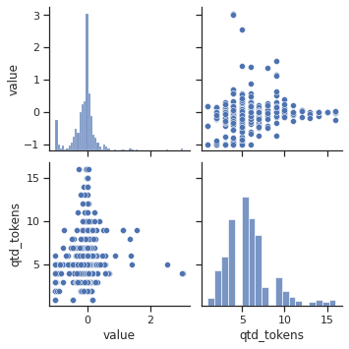
Resultados
Gráfico 5 - Correlação = 0.166 entre quantidade de tokens e DG para contexto en-judment-DPR:facebook-nq-base
Notes:
Link para o github

Slide 5
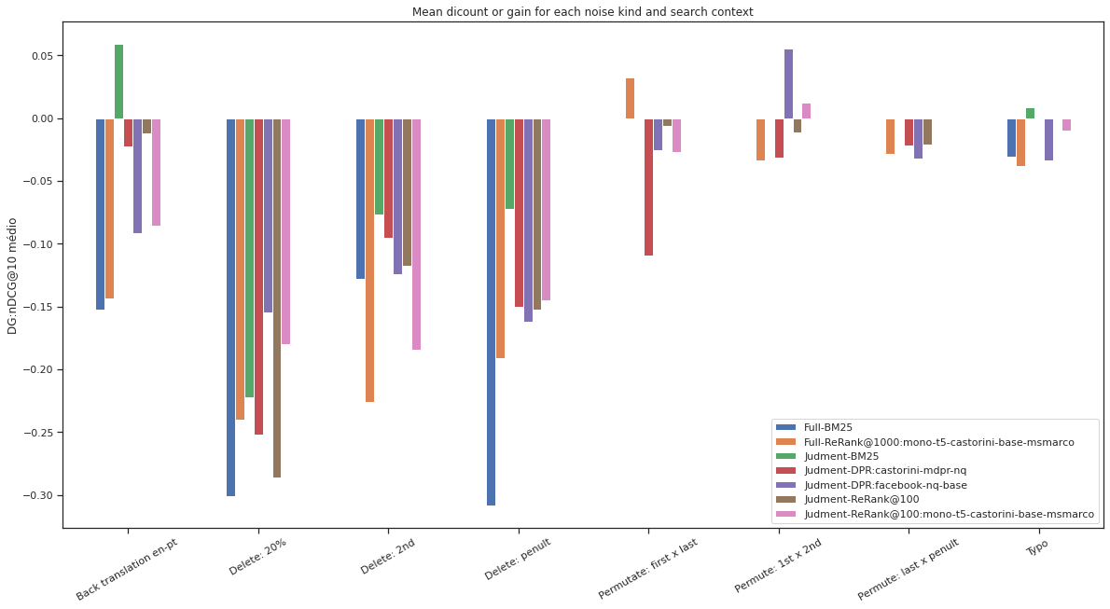
Resultados – DG: valores médios
Notes:
Link para o github

Slide 6
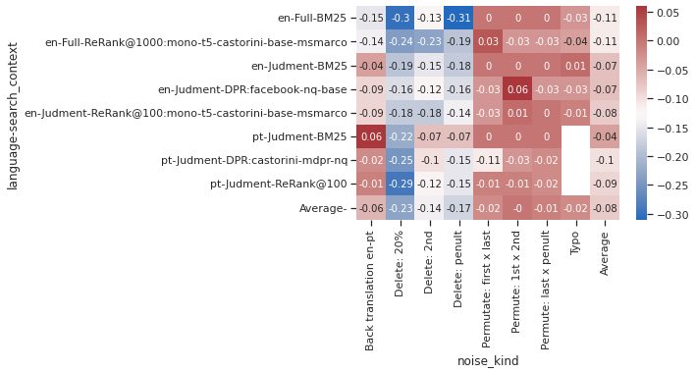
Resultados - médias
Gráfico 1 - Médias da métrica DG:nDCG@10 para vários mecanismos de busca e tipos de ruído
Notes:
Como resolver o problema ou confirmar/refutar a hipótese?

Slide 7
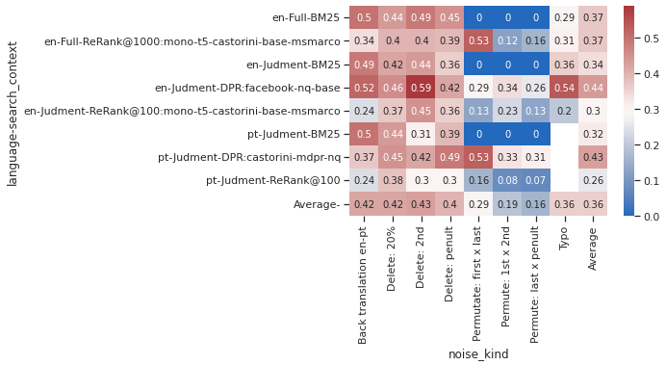
Resultados – desvio padrão
Gráfico 2 - Desvio padrão da métrica DG:nDCG@10 para vários mecanismos de busca e tipos de ruído
Notes:
Como resolver o problema ou confirmar/refutar a hipótese?

Slide 8
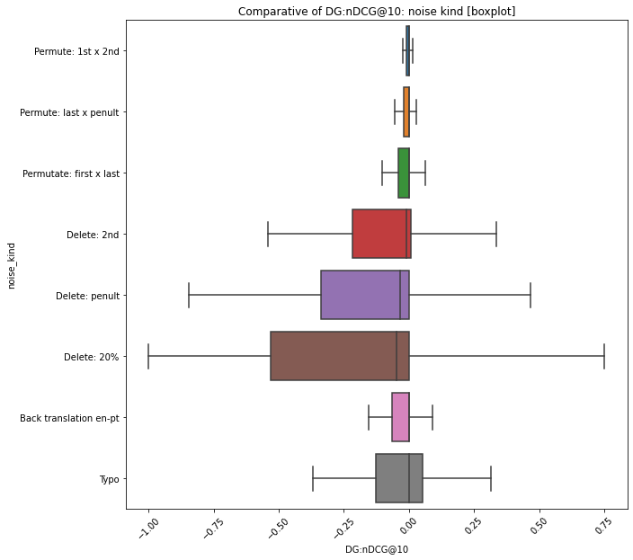
Resultados – distribuição de valores
Gráfico 3 - Distribuições de DG:nDCG@10 por tipo de ruído
Notes:
Como resolver o problema ou confirmar/refutar a hipótese?

Slide 9
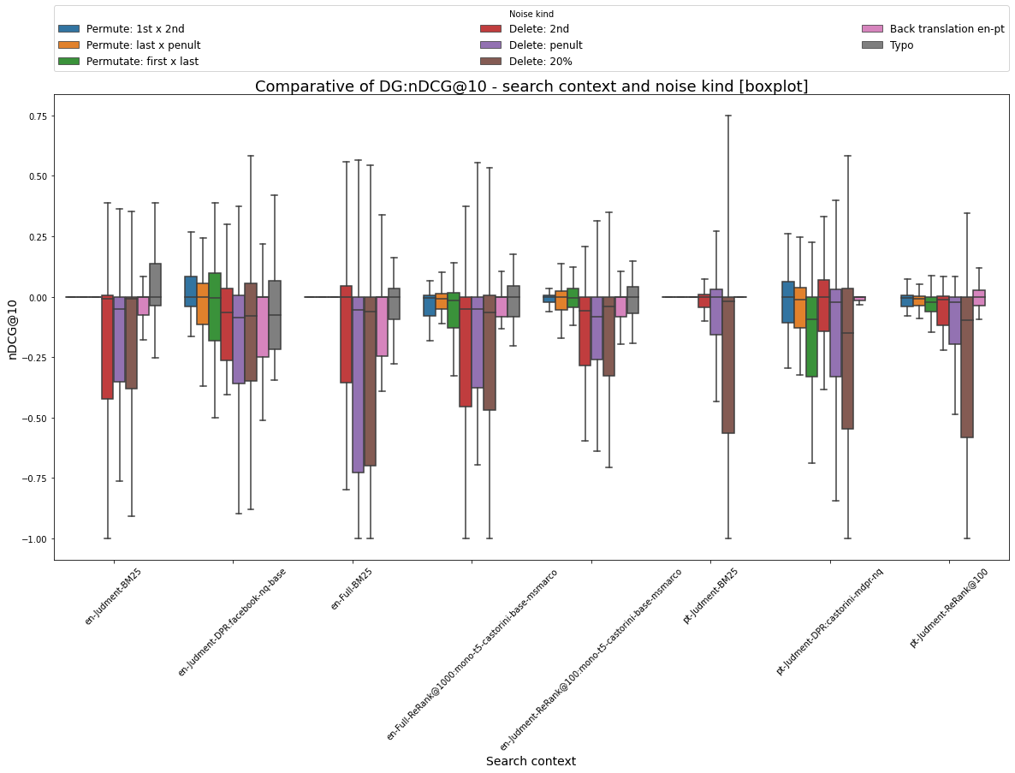
Gráfico 3 - Distribuições de DG:nDCG@10 por tipo de ruído para vários mecanismos de busca
Notes:
Como resolver o problema ou confirmar/refutar a hipótese?

Slide 10
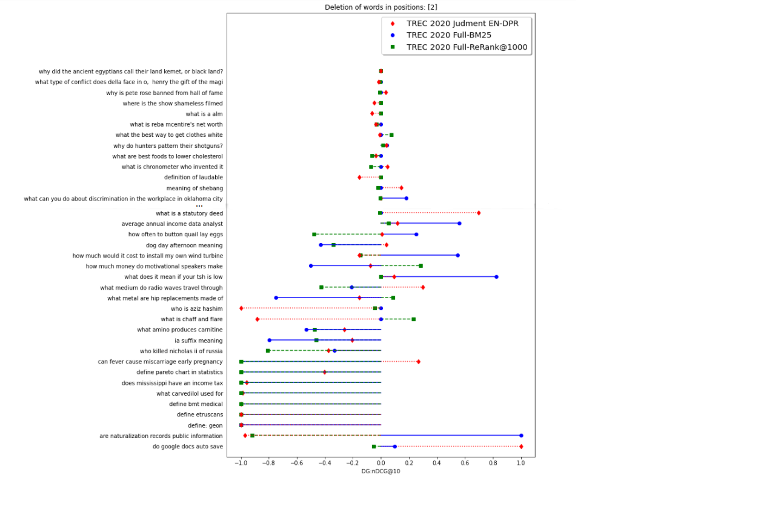
Resultados – detalhes
Gráfico 4 - Valores obtidos de DG:nDCG@10, quey por query (parcial)
Notes:
Link para o github

Slide 11
Algumas conclusões
Em relação a permutações de palavras, o BM25, por sua forma de cálculo, é plenamente robusto. Para outros tipos de ruídos, porém, as buscas densas e buscas com Rerank apresentaram-se mais robustas na média e com menores desvios-padrão em relação a buscas empregando rankeamento BM25.
Modelos de busca baseados em transformers, por capturar significado das palavras e relação com o contexto, parecem ser mais robustos em relação à maioria dos tipos de ruído experimentados. Por exemplo, no caso de back-translation, eles não são muito impactados quando uma palavra se transforma em um sinônimo, o que prejudicaria buscas em mecanismos estatísticos tradicionais como o BM25.
A performance dos mecanismos de pesquisa não foi muito impactada pela introdução de erro tipográfico. Uma possível explicação pode ser a existência do próprio ruído nos documentos pesquisados. Ou também o fato de transformers tratarem melhor partes de palavras. Além disso, nos procedimentos de treinamento, podem ser empregados ruídos como forma de regularização, o que pode contribuir para a robustez de mecanismos que usam esses modelos.
Comparando a robustez obtida entre consultas diferentes, observou-se que textos maiores têm menores variações de DG, sendo mais robustos nos ruídos experimentados, enquanto textos mais curtos apresentam resultados mais variados. A possível explicação para isso é que em textos maiores há uma menor chance de se perder palavras mais relevantes.
Notes:
Link para o github

Slide 12
Possíveis trabalhos futuros
Pode-se também avaliar o uso de ruídos como mecanismo de enriquecimento de dados no treinamento de modelos e avaliar como isso impacta a robustez de pesquisas.
Quanto aos mecanismos de busca, poderia ser ampliado o leque de técnicas avaliadas, incluindo doc2query, outros tipos de busca densa, entre outros.
Quanto aos tipos de ruídos, sugere-se aumentar o número de ruídos, por variação dos sugeridos ou por junção dos mesmos. Ou mesmo com uso de novos tipos.
Quanto às bases de documentos, havia uma restrição de uso de GPU o que levou ao uso de uma base menor na maioria dos contextos de pesquisa. Sugere-se repetir os experimentos com os modelos na base completa TREC 2020 MsMarco Passage.
Quanto à métrica considerada na performance, sugere-se avaliar o comportamento da métrica proposta DG sobre outras métricas. Por exemplo: DG:MRR (Mean Reciprocal Rank) e DG:MAP (Mean Average Precision).
Quanto à análise, podem ser realizadas análises mais detalhadas por tipo de função de ranqueamento, por modelo usado, por base de texto pesquisada ou por linguagem, podendo-se ampliar o escopo desses. Também cabe uma avaliação mais detalhada nos casos de ruídos que levaram a ganhos inesperados. Talvez floresçam novas técnicas de enriquecimento de índices para consultas com a aplicação desses ruídos.
Notes:
Link para o github

Slide 13
Por fim...
Espera-se que cada vez mais maiores ganhos sejam alcançados em detrimento de menores descontos na área de recuperação da informação
Notes:
Link para o github

